Slide 1
RESILIENCIA EDUCATIVA
CENTRO EDUCATIVO RURAL MARIA AUXILIADORA DE CUCUTILLA

Slide 2
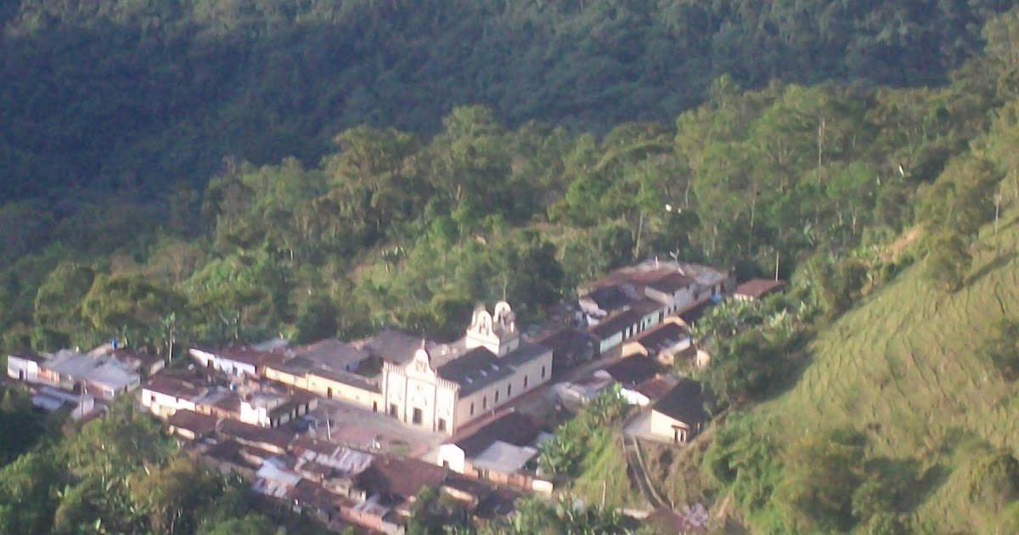
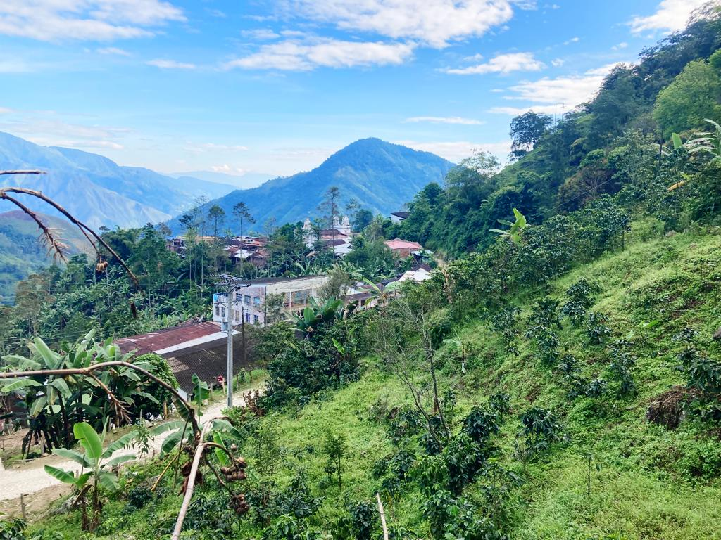
Contexto
Motivaciones
Características del
entorno
Cuestionamientos

Slide 3
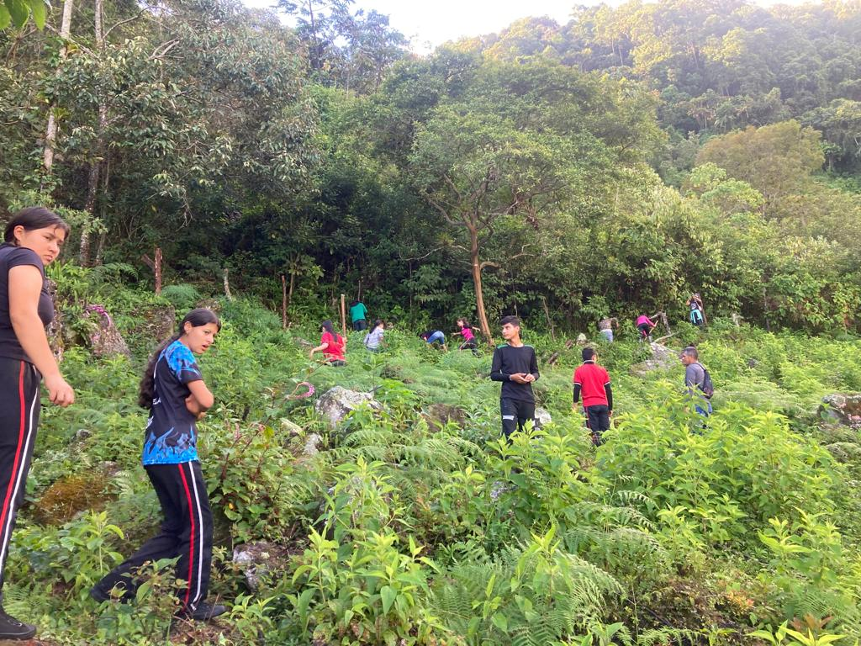
Descripción
En el CERMA los proyectos transversales se han venido trabajando desde 2012 dentro del horario de clase para todos los estudiantes de la sede principal

Slide 4
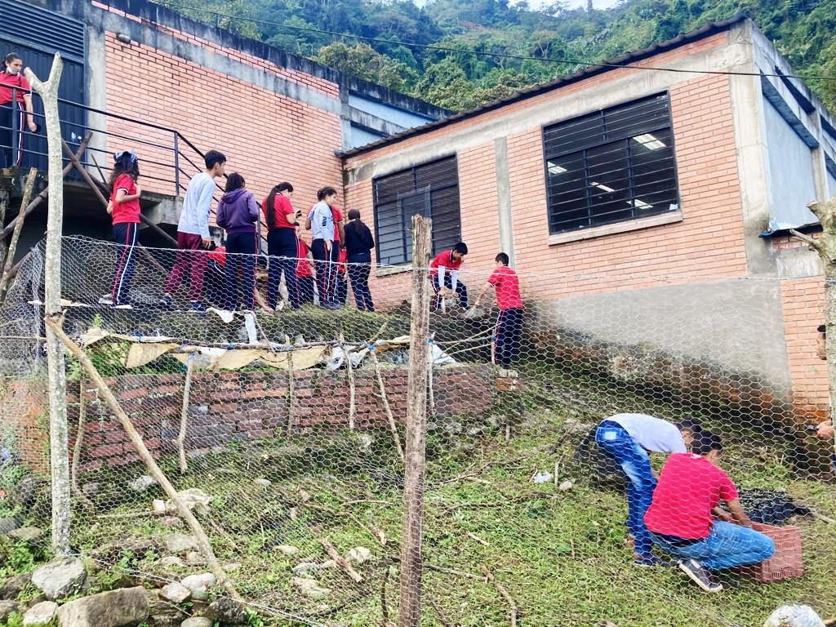
Objetivos
General: Implementar estrategias para desarrollar los proyectos
transversales para que sean realmente significativos.
Específicos:
Generar espacios adecuados para el desarrollo de actividades.
Mantener vigentes los proyectos trasversales.
Escalar los resultados hacia los hogares de nuestros estudiantes.

Slide 5
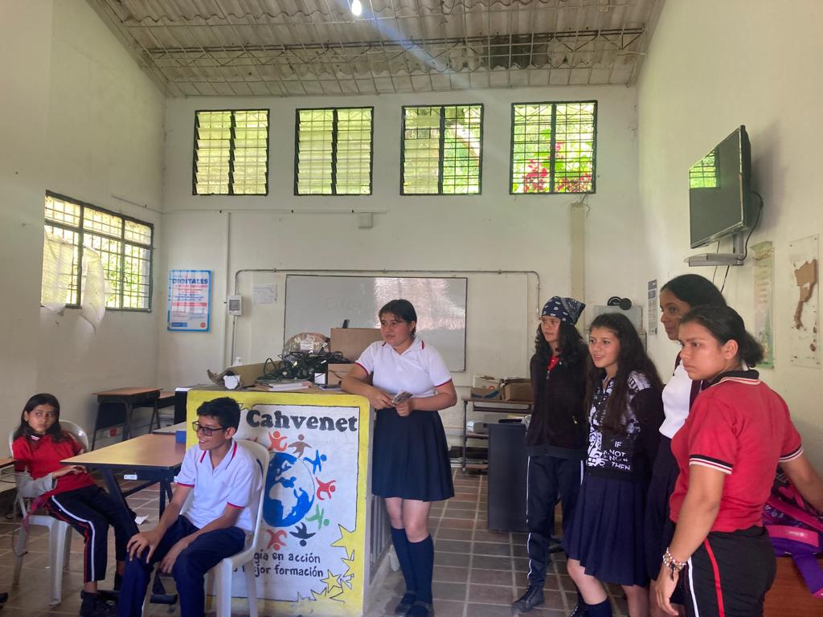
Fundamentos
Pedagógicos
Legales

Slide 6
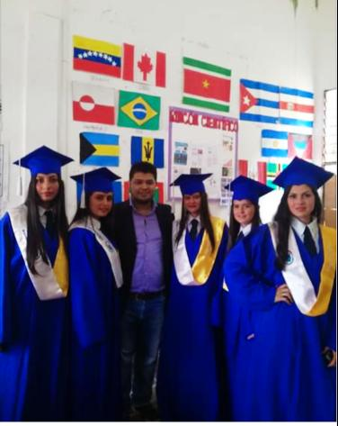
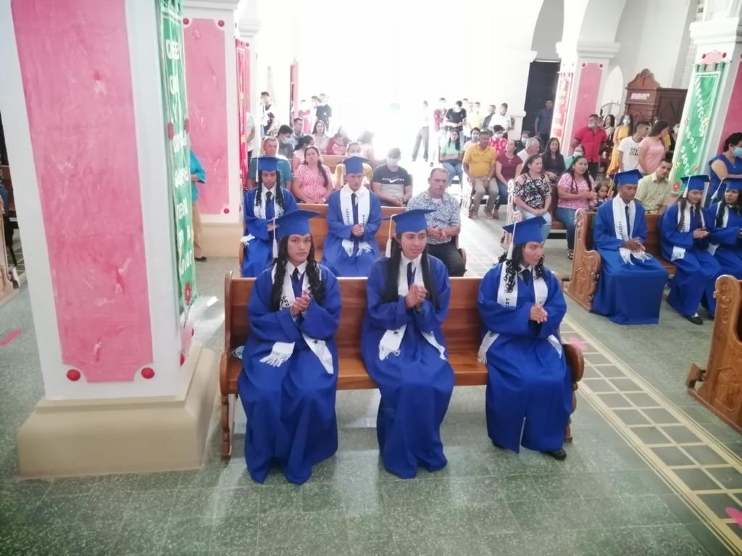
Transformaciones

Slide 7
MUCHAS GRACIAS!

